Slide 1
HƯỚNG DẪN ĐĂNG NHẬP
HỆ THỐNG SỔ TAY ĐẢNG VIÊN ĐIỆN TỬ
https://sotaydangvien.dcs.vn

Slide 2
Quy trình đăng nhập lần đầu cho đảng viên
1. Đăng nhập bằng Tài khoản & Mật khẩu
- Tài khoản = Số định danh cá nhân (CCCD)
- Mật khẩu = Số định danh cá nhân (CCCD)
Nếu báo lỗi: 'Tài khoản hoặc mật khẩu không đúng . Vui lòng thử lại' → Chuyển sang đăng nhập bằng VNeID
2. Đăng nhập bằng VNeID
- Thành công → Hệ thống kiểm tra mã định danh cá nhân (CCCD)
Nếu báo lỗi: 'Mã định danh của bạn (số CCCD) chưa tồn tại trên hệ thống'
→ Đảng viên cần thực hiện khai báo thông tin lên Cơ sở dữ liệu đảng viên 3.0 để được tạo tài khoản sử dụng trên hệ thống Sổ tay đảng viên điện tử

Slide 3
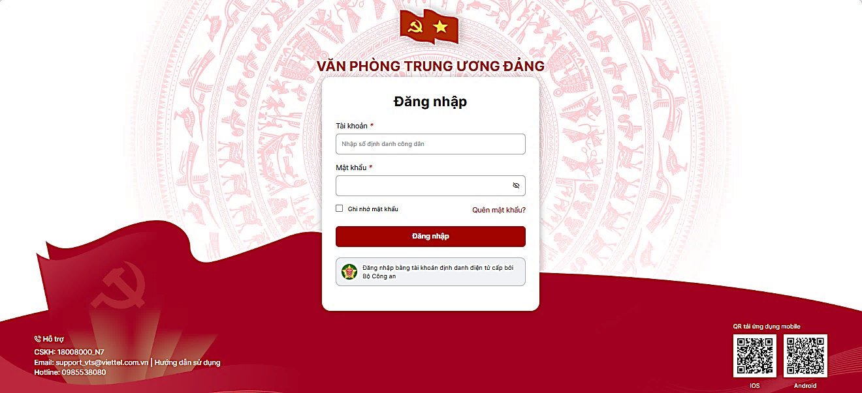
Đăng nhập trên web bằng CCCD
Tài khoản = CCCD
Mật khẩu
Nhấn để đăng nhập
Thông tin hỗ trợ
Mã QR tải app

Slide 4
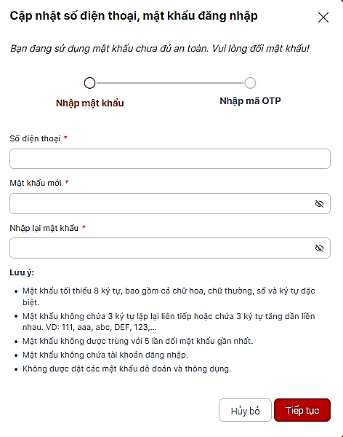
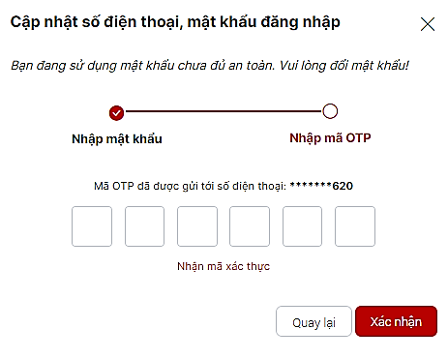


Đăng nhập lần đầu trên web bằng CCCD – chưa có số điện thoại
Nhập số điện thoại
Nhập mật khẩu mới
Nhập OTP gửi về SĐT
Nhập lại mật khẩu mới
Nhấn xác nhận để cập nhật
Nhấn Tiếp tục

Slide 5
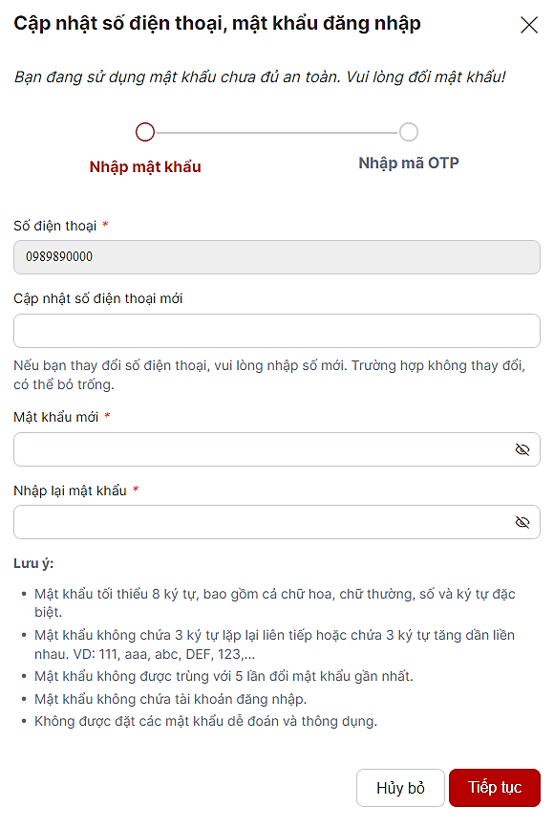
Đăng nhập lần đầu trên web bằng CCCD – đã có số điện thoại
Chỉ nhập khi thay đổi SĐT
Nhập mật khẩu mới
Nhập OTP gửi về SĐT
Nhập lại mật khẩu mới
Nhấn xác nhận để cập nhật
Nhấn Tiếp tục

Slide 6

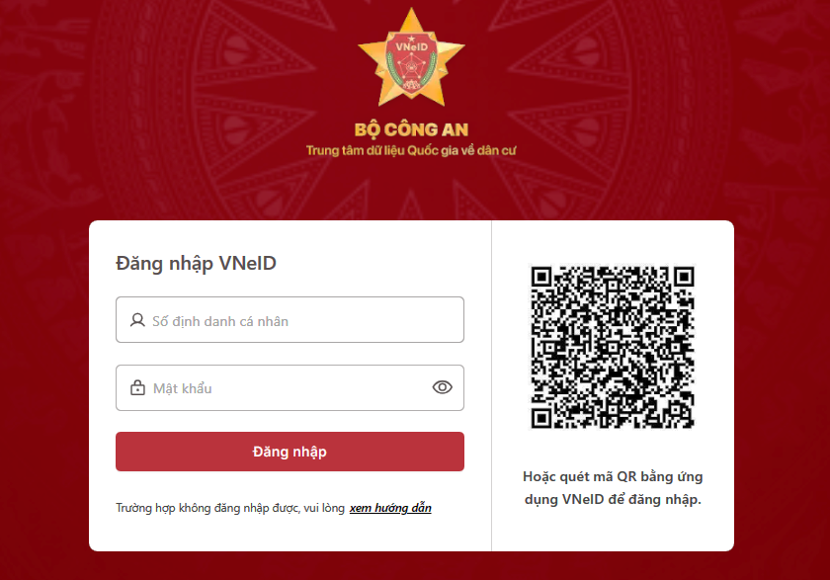
Đăng nhập trên web bằng VNeID
Tài khoản = CCCD
Nhấn để đăng nhập VNeID
Mật khẩu VNeID
Nhấn để đăng nhập

Slide 7

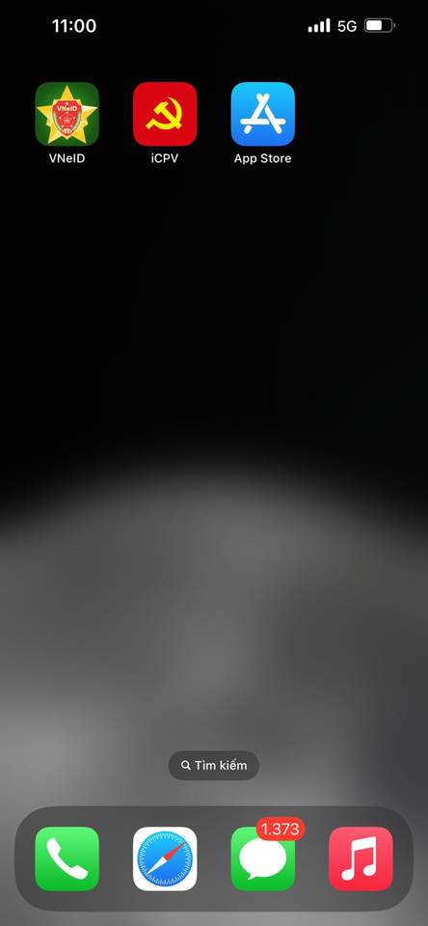
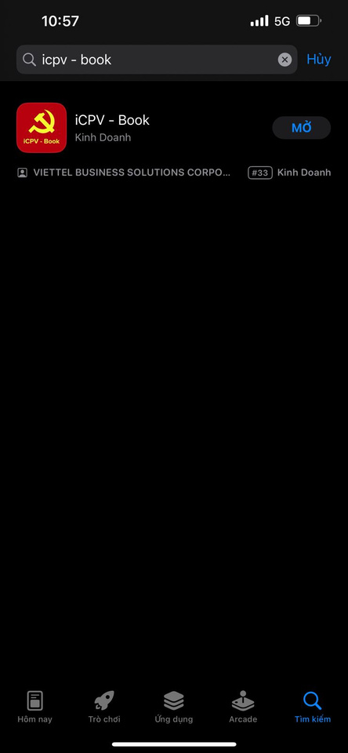
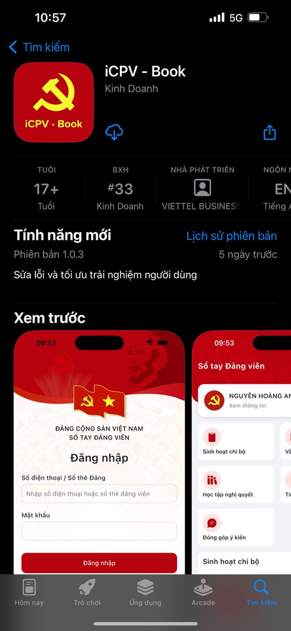



Cài đặt ứng dụng STDV trên hệ điều hành IOS

Slide 8

Cài đặt ứng dụng STDV trên hệ điều hành ANDROID

Slide 9
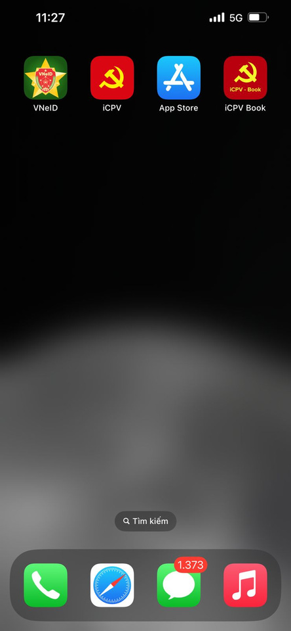
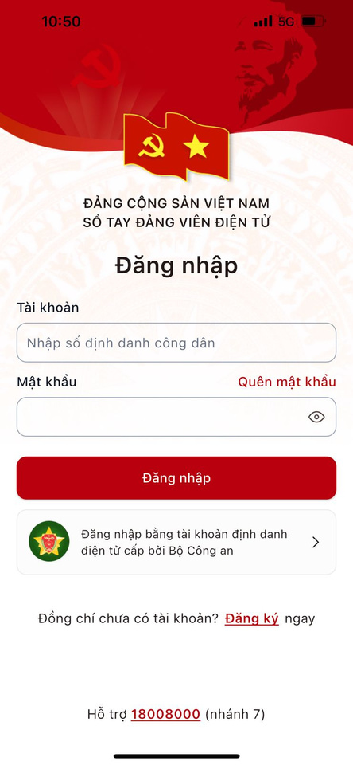
Đăng nhập trên app bằng CCCD
Tài khoản = CCCD
Mật khẩu
Nhấn để đăng nhập

Slide 10
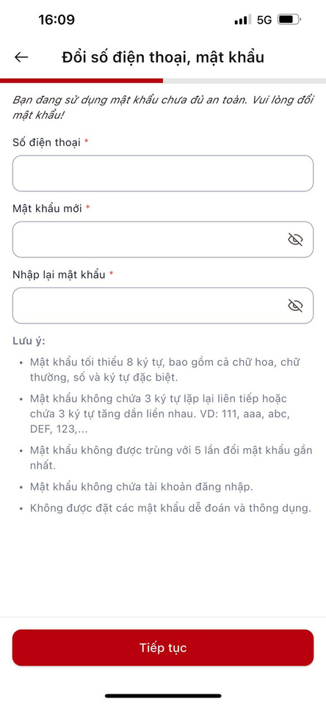
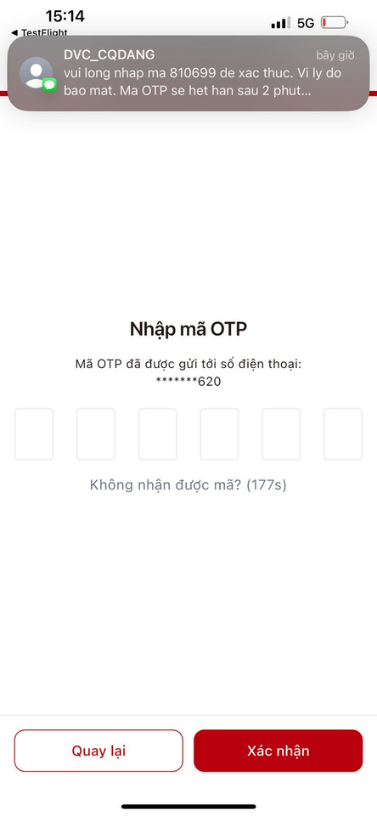
Đăng nhập lần đầu trên app bằng CCCD – chưa có số điện thoại
Nhập số điện thoại
Nhập mật khẩu mới
Nhập lại mật khẩu mới
Nhập OTP gửi về SĐT
Nhấn Tiếp tục
Nhấn xác nhận để cập nhật

Slide 11
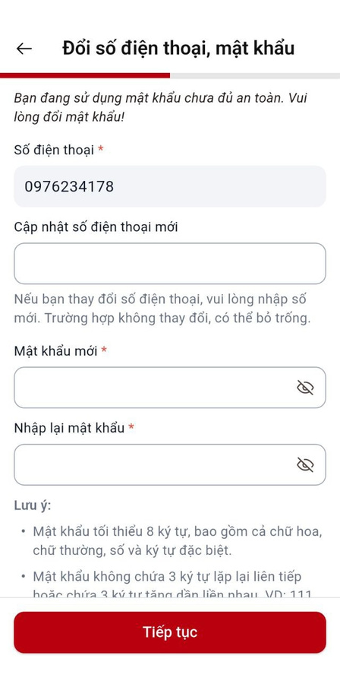
Đăng nhập lần đầu trên app bằng CCCD – đã có số điện thoại
Chỉ nhập khi thay đổi SĐT
Nhập OTP gửi về SĐT
Nhập mật khẩu mới
Nhập lại mật khẩu mới
Nhấn xác nhận để cập nhật
Nhấn Tiếp tục

Slide 12
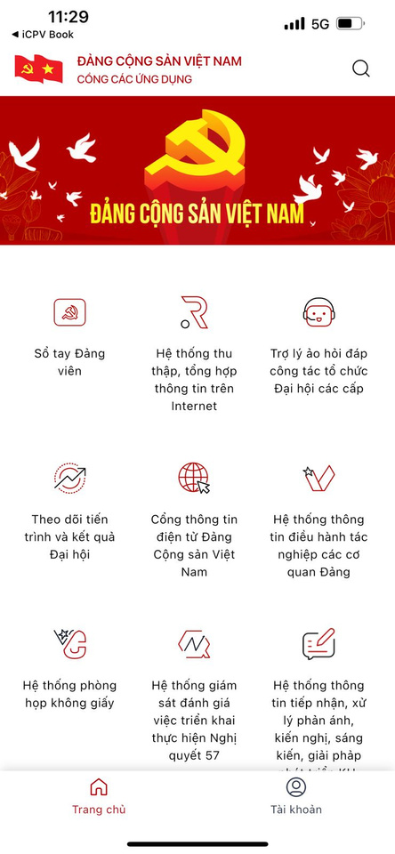
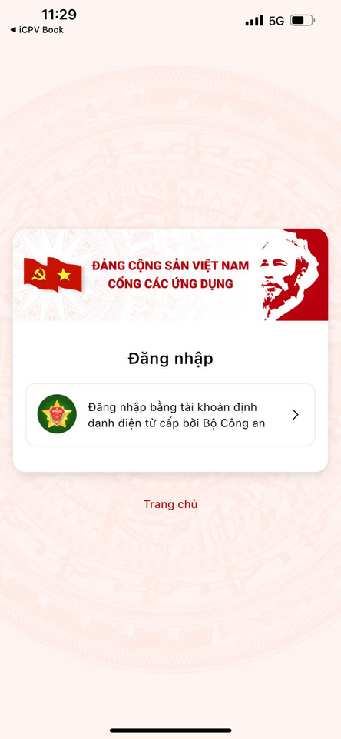
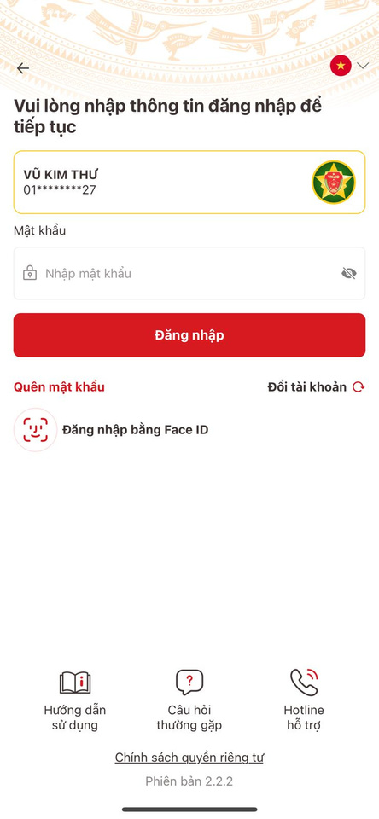


Đăng nhập trên app bằng VNeID

Slide 13
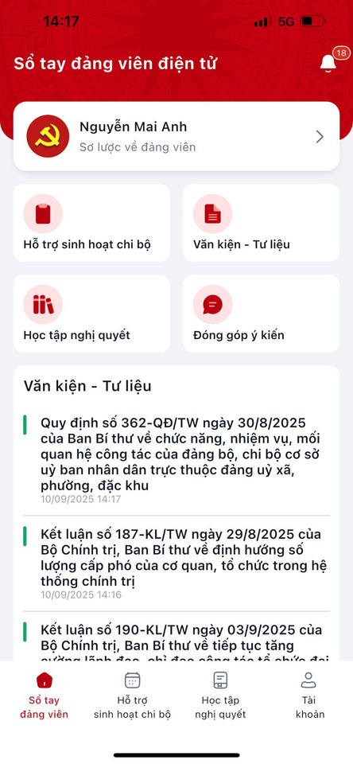
Giao diện của đảng viên sau khi đăng nhập
Danh sách sinh hoạt chi bộ của đơn vị
Chuông thông báo
Sơ lược về đảng viên
Danh sách học tập nghị quyết của đơn vị
Hiển thị danh sách văn kiện tư liệu đảng
Danh sách đóng góp ý kiến của cá nhân

